Slide 1

本教學投影片係屬教科書著作之延伸，亦受著作權法之保護。
請依出版社授權使用規範利用本教學資源，非經授權許可不得以影印、拷貝、列印等方法進行重製，亦不得改作、公開展示著作內容，亦請勿對第三人公開傳輸、散布。

Slide 2
普通物理學(第三版) 原著：Harris Benson
譯者：蔡政男、林燈河、陳國昭、
朱達勇、谷天心、徐植蔚、
鄭宜男

Slide 3
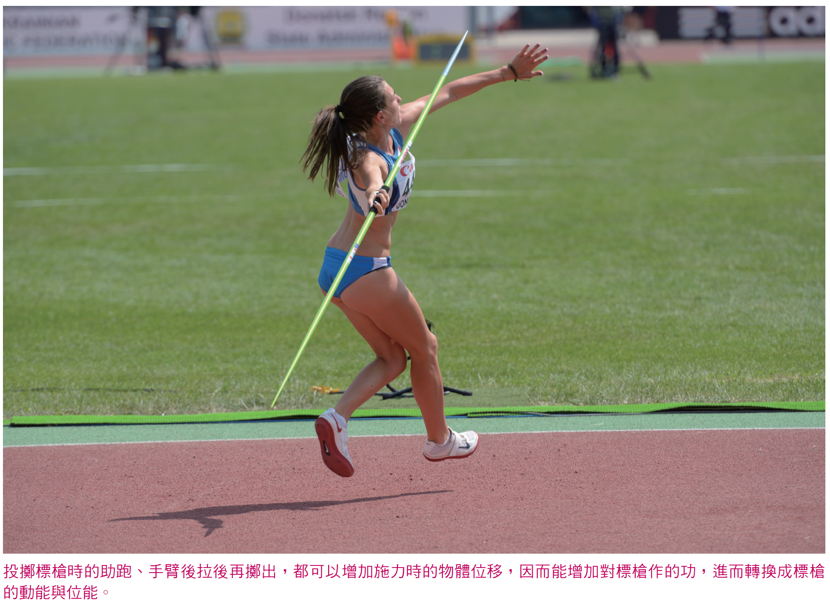
第 7 章 功與能

Slide 4
本章要點
(a) 定義固定的力所作的功。
(b) 功視為F (力) 隨x (位移) 變化的曲線下方之面
積。
2. 動能：物體因運動而具有的能量。
功能定理指出淨力對質點所作的功與其動能變化之間的關係。
功率的定義。

Slide 5
本章內容
7.1 定力所作的功
7.2 在一維中變化的力所作的功
7.3 一維中的功－能定理
7.4 功率

Slide 6
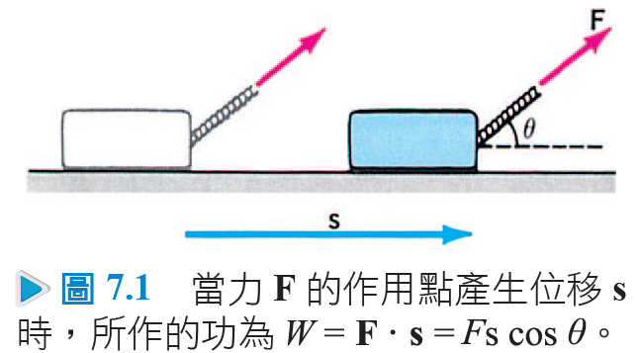
7.1 定力所作的功
定力 F 的作用點產生位移 s 時，所作的功(work；W) 定義為 其中 θ 為 F 與 s 間的夾角，如圖 7.1 所示。只有 F 沿 s 的分量，即 F cos θ 所作的才是功。嚴格地說，功是由施力的來源或媒介物所作的。功為一純量，其 SI 單位為焦耳(J)。

Slide 7
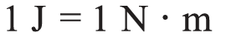
7.1 定力所作的功
由式 7.1a 可知：
在英制單位中，功的單位為呎．磅(ft．lb)，1 J = 0.738 ft．lb。式 7.1a 可用式 2.9 中定義的純量積來表示：
這兩個向量以直角分量表示，為 F = F_{x}i + F_{y}j + F_{z}k 及 s = Δxi + Δyj + Δzk；因此，式 7.1b 可表為

Slide 8
7.1 定力所作的功
力對物體所作的功僅與力、位移、及其間的夾角有關。
而與此物體的速度、加速度，或其他力的存在無關。
由於功為純量，因此其值也與座標軸的方向無關。

Slide 9
7.1 定力所作的功
由式7.1a 可知，當力與位移互相垂直時，就不作功。如圖7.2a 所示之物塊沿一平面滑行時，法向力N 並未作功。同理，向心力F (如圖7.2b 中繩子的張力) 也未作功，因為它始終與運動方向垂直。
開始時必須作功才能使物體獲得其速率，但要維持其速率卻不必作功。這就是一種力使質點加速卻未作功的情形。

Slide 10
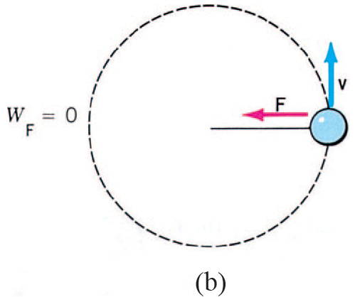
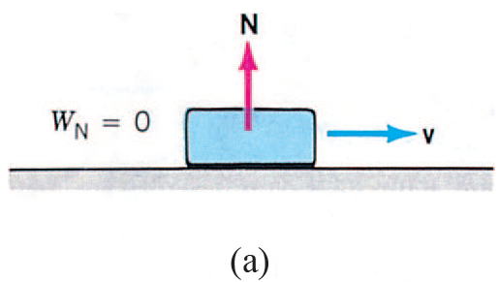
7.1 定力所作的功

Slide 11
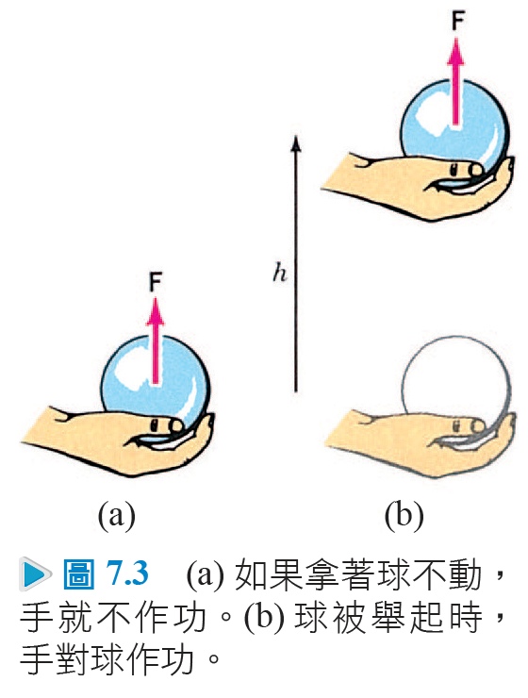
7.1 定力所作的功
根據定義，力的作用點必須移動一段距離，才會作機械功。
如果手不動，如圖 7.3a 的情形，就不會作功。就物理學家或工程師而言，手可用如桌子之類的固定支撐物取代。
如果把球往上抬高 h，如圖 7.3b 所示，則手對球所作的功為 W = Fh。

Slide 12
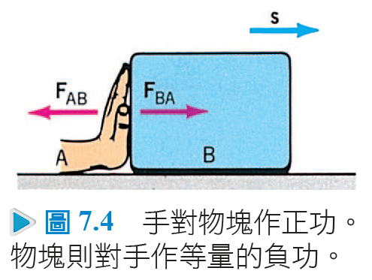
7.1 定力所作的功
負功及摩擦力所作的功
圖 7.4 顯示以手 A 推動物塊 B。由牛頓第三定律得知，這些物體間互相作用的力，大小相等而方向相反，F_{AB} = −F_{BA}。

Slide 13
7.1 定力所作的功
負功及摩擦力所作的功
因各力的作用點產生相同的位移，由此可推論得知，若 A 對 B 作正功，B 對 A 則作等量的負功：

Slide 14
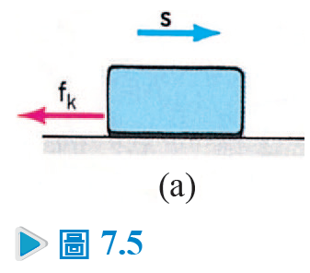
7.1 定力所作的功
考慮如圖 7.5a 所示的物塊在粗糙桌面上滑行時，動摩擦力所作的功。物塊上的動摩擦力 f_{k} 與位移方向相反。依7.1a 式，摩擦力對物塊所作的功為
由於摩擦對物塊作負功，這意謂物塊對(或抗拒)摩擦所作的功為正。這是物塊要破除兩接觸面的結合所必須作的功。

Slide 15
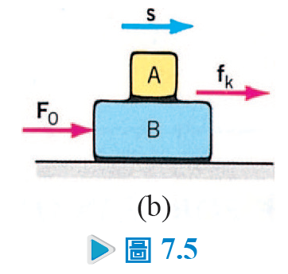
7.1 定力所作的功
一般常誤以為(滑)動摩擦力所作的一定是負功。考慮如圖 7.5b 所示，物塊 A 置於物塊 B 上的情形，其中 B 受力 F₀ 的作用。
在習題 6.2 中可知，當 A 相對於 B 向後滑動時，A 受到向前的摩擦力。A 相對於地面的位移，也在向前的方向。動摩擦力對 A 所作的功顯然是正的。

Slide 16
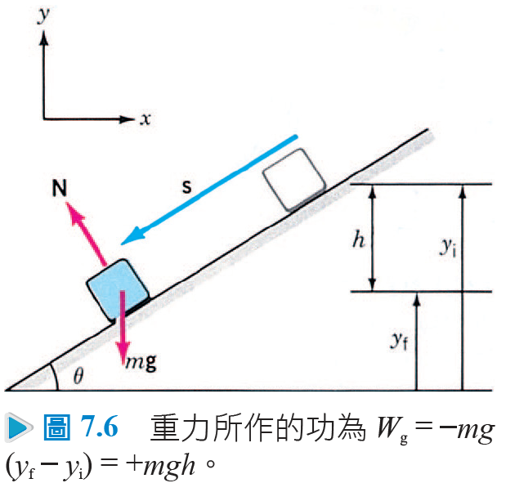
7.1 定力所作的功
重力所作的功
圖 7.6 顯示一物塊沿斜面產生位移。我們來計算重力對物塊所作的功。
要使用式 7.1c，需選好座標軸，以便定出這兩個向量的分量 ─雖然功的數值與座標軸的方向無關。 使用圖中選定的座標軸，mg = −mgj。

Slide 17
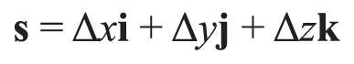
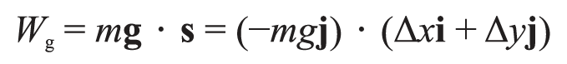
7.1 定力所作的功
使用直角分量時，有限的位移一律表為以下的形式
因此重力對物塊所作的功(其中 Δz = 0)為
由於 Δy = y_{f} − y_{i}，故得

Slide 18
7.1 定力所作的功
在圖 7.6 中，Δy = y_{f} − y_{i} = −h，故 W_{g} = +mgh。
如果位移在相反方向，式 7.4 仍然具有同樣的形式； 只要代入 y_{f} 與 y_{i} 的適當數值即可。

Slide 19
7.1 定力所作的功
由 7.4 式可導出一項重要的結論：重力所作的功，僅與開始及終了時的垂直座標有關，與經過的路徑無關。
若 y_{f} ＝ y_{i} ，則 W_{g} ＝ 0。也就是說：對於會回到出發點的任何路徑而言，重力所作的功為零。

Slide 20
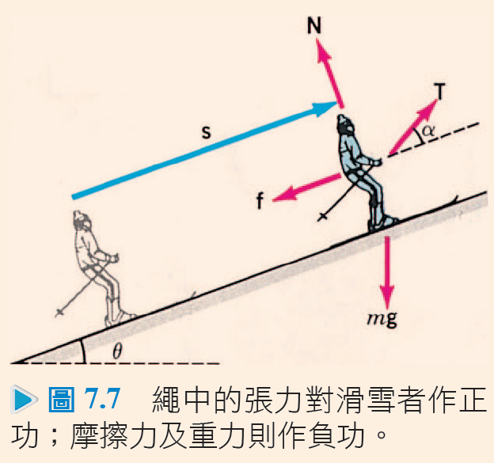
例題 7.1
質量m = 40 kg 的滑雪者，被沿著與水平夾角θ = 15° 的斜坡拉動而產生20 m 的位移。拖繩中的張力為T = 250 N，與斜坡的夾角α = 30° (如圖7.7)。已知 μ_{k} = 0.1 ，求各力對滑雪者所作的功及淨功。
解

Slide 21
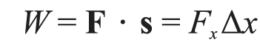
7.2 在一維中變化的力所作的功
在此，我們考慮力與位移在同一直線(如 x 軸)的情形。一開始我們要指出：功可由 F 隨 x 變化的圖形下之面積來計算。
首先考慮定力 F = F_{x}i 對一位移為 s = Δxi 的物體所作的功； 亦即
若 F_{x} 與 Δx 在同一方向，則其功為正；若方向相反，則其功為負。

Slide 22
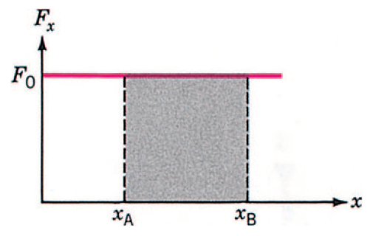
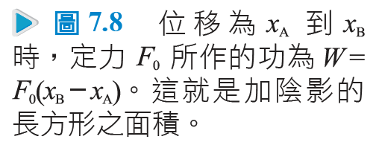
7.2 在一維中變化的力所作的功
此功可用 F_{x} 對x 的關係圖下之面積來表示。在圖7.8 中，取 F_{x} = F₀。若位移為由 x_{A} 到 x_{B}，則所作的功為 F₀ (x_{B} – x_{A})，相當於圖中陰影部分的面積。位移由 x_{B} 到 x_{A} 則表示面的符號為負。

Slide 23
練習題1
若位移為由 x = 7 m 到 x = 3 m，則力 F_{X} = –5 N 所作的功為何？

Slide 24
7.2 在一維中變化的力所作的功
彈簧所作的功
理想彈簧所施的力 F_{sp} 與其伸長量或壓縮量之間的關係，是在十七世紀時由虎克(Robert Hooke)發現的，因此稱為虎克定律(Hooke‘s law)： 其中的 k 以 N/m 為單位，稱為彈力常數(spring constant)。而 x 則為彈簧的自由端從 ( 彈簧具有自然長度的 ) 平衡位置量起的位移(如圖7.9)。

Slide 25
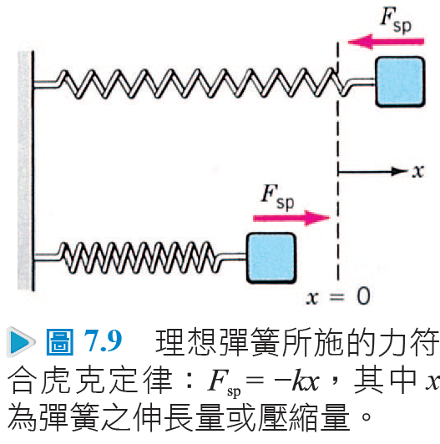
7.2 在一維中變化的力所作的功
負號表示此力一直在抗拒彈簧的伸長 ( x > 0 ) 或壓縮 ( x < 0 )。也就是說，此力始終具有使系統回復平衡位置的傾向。

Slide 26
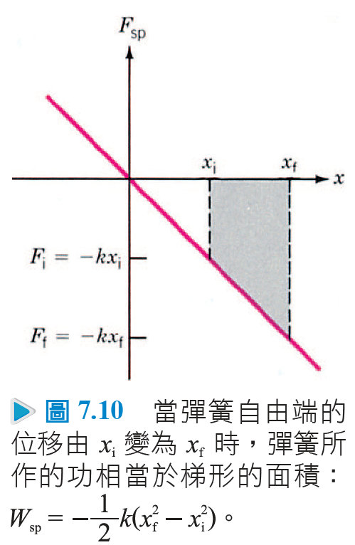
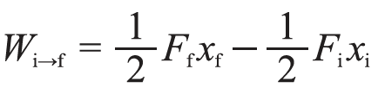
7.2 在一維中變化的力所作的功
位移為從 x_{i} 到 x_{f} 時，彈簧所作的功為圖 7.10 中陰影部分的面積，相於兩個三角形面積的差。
因此

Slide 27
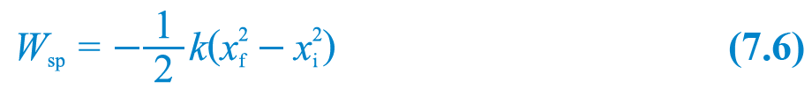
7.2 在一維中變化的力所作的功
當彈簧的自由端從平衡位置量起的位移由 x_{i} 變為 x_{f} 時，彈簧所作的功為 若力與位移方向相同，則此功為正。
要注意的是，有時虎克定律是以使彈簧產生一定位移 x 所需的外力來表示：F_{EXT} = + kx。對某一位移而言，外物(如你)對彈簧所作的功 W_{EXT} 與 W_{sp} 的正負號相反。

Slide 28
7.2 在一維中變化的力所作的功
正如同在重力的情形中所發現的，7.6 式顯示： 理想彈簧的力所作的功，僅與起點集中點有關。
而若 x_{f} ＝ x_{i} ，則 W_{sp} ＝ 0。也就是說： 對於會回到出發點的任何路徑而言，理想彈簧所作的淨功為零。

Slide 29
例題 7.2
質量為 100 g 的物塊繫於彈力常數為 k = 40 N/m的彈簧一端。物塊在 μ_{k}= 0.1 的水平面上滑行。彈簧被拉長 5 cm 後放開。(a)求彈簧一直被壓縮到 3 cm 時所作的功。(b)求此時對物塊所作的淨功？
解

Slide 30
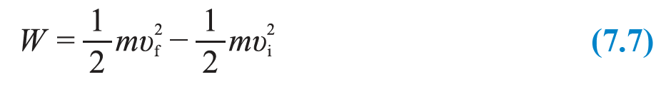
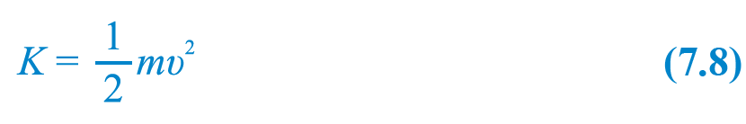
7.3 一維中的功－能定理
若有一定力 F 作用，則經一位移 Δx 時，對質點作功 W = FΔx = maΔx。因加速度固定，故可利用式 3.12，取代 W 的算式中之 aΔx 而得：
以下這個量 為一純量，稱為質點的動能(kinetic energy)。

Slide 31
7.3 一維中的功－能定理
動能是質點因其運動而具有的能量。式 7.7 可表為 其中 W_{NET} 是作用於質點的各力之合力所作的功。
式 7.9 稱為功－能定理(work-energy theorem)。它指出：對一質點所作的淨功，等於其(平移)動能的變化量。
由 7.9 式可知，物體的動能乃是使其速率由零增至一定值所需的功之度量。

Slide 32
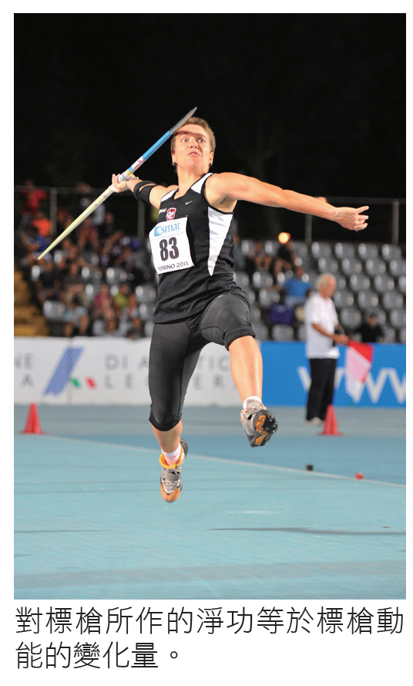
7.3 一維中的功－能定理
等效地說，物體的平移動能乃是它在靜止下來以前對周遭所能作的功。
這正符合能量就是作功的能力之觀念。

Slide 33
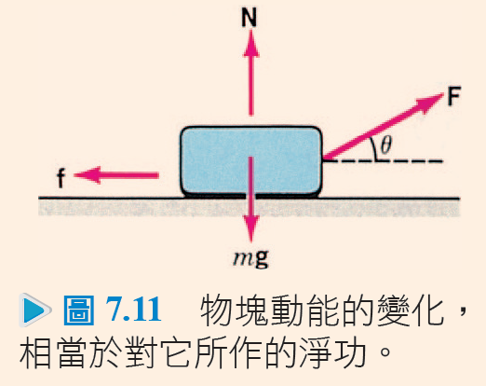
例題 7.3
質量為 m = 4 kg 的物塊以仰角為53°的力 F = 30 N 沿水平面拖移 2 m 的距離(圖7.11)。其初速率為 3 m/s，而 μ_{k} = 1/8。試求：(a) 物塊動能的變化；(b) 末速率。
解

Slide 34
練習題2
在例題7.3 中，如果物塊到達(b) 部分中的速率時就把力移除，則物塊會走多遠才停下來？

Slide 35
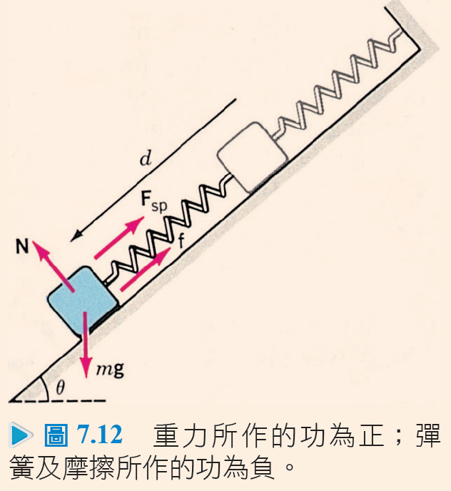
例題 7.4
質量為 m = 2 kg 的物塊，繫於彈力常數為 k = 8 N/m 的彈簧上(參見圖7.12)。物塊沿 μ_{k} = 1/8 ，θ = 37° 的斜面滑動。設物塊由靜止出發時彈簧未伸長，則它沿斜面滑下一段距離 d = 0.5 m時，速率為何？
解

Slide 36
例題 7.5
一個 200 g 的球，以 20 m/s 的初速率垂直上拋，可升到 18 m 的最大高度。試求：(a) 其動能的變化；(b) 重力所作的功；(c) 前面求得的這兩個量是否相等？為什麼？
解

Slide 37
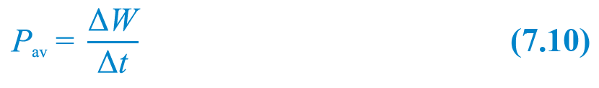
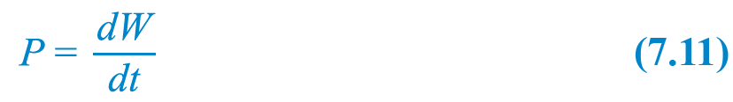
7.4 功率
機械功率(mechanical power)定義為作功的速率，如果在 Δt 的時間內，作了ΔW 的功，則定義平均功率為
功率的 SI 單位為 J/s，為紀念瓦特(James Watt)而命名為瓦特 (W)；亦即 1 W = 1 J/s。瞬時機械功率是 Δt → 0 時 P_{av} 的極限值； 亦即

Slide 38
7.4 功率
一力 F 作用於物體，而有無限小的位移 ds 時，所作的功為 dW = F · ds。因物體的速度為 v = ds/dt，故瞬時機械功率可寫為 P = dW/dt = F · ds/dt，或
功率的另一種單位為馬力(horsepower；hp)
1 hp = 746 W。這是瓦特原先依據馬長期所能輸出的功率來定義的，其數值取為 550 ft lb/s。瓦特採用此種單位來為他的蒸氣機評定等級。

Slide 39
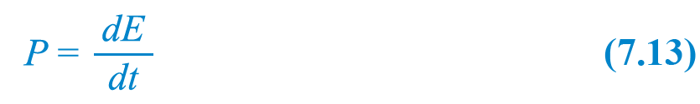
7.4 功率
由於功與能的關係極為密切，因此功率更一般化的定義是， 能量從一物轉移到另一物的速率，或能量從一種形式轉變為另一種形式的速率：
其中的 E 代表任何形式的能量。這種形式的定義常需用到，因為能量的轉移(例如透過熱的形式)未必經由巨觀的機械功。

Slide 40
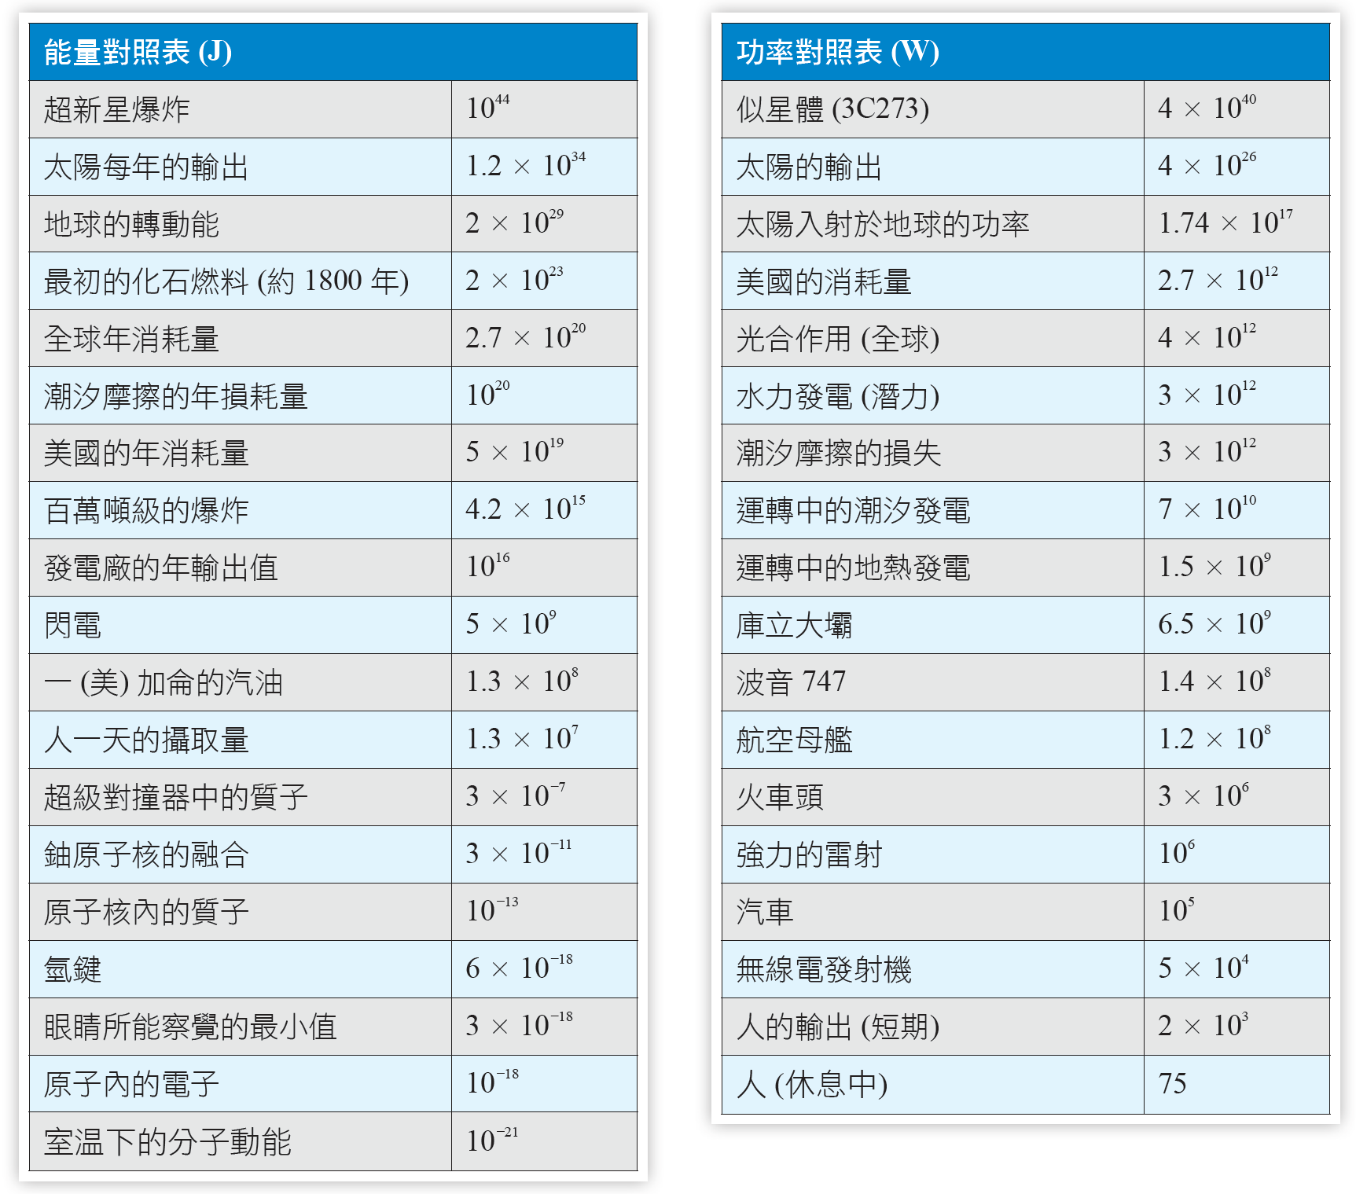
7.4 功率

Slide 41
例題 7.6
一抽水機自 20 m 深的井，以 10 kg/s 的速率抽水，並以 6 m/s的速率排放出去。抽水馬達的功率為何？
解

Slide 42
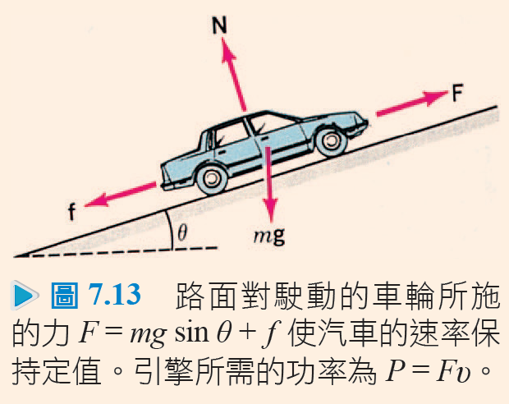
例題 7.7
一輛10³ kg 的汽車以穩定的80 km/h 在水平的路面行駛時，需12 hp 的功率。以同樣速率駛上10° 的斜坡，所需的功率為何？假定路面的總摩擦力及空氣阻力固定不變。
解

Slide 43
例題 7.8
一位自由車冠軍能維持 0.5 hp 的輸出功率達 10 min。若他所受的淨阻力為 18.5 N，則他能以等速率騎多遠的距離？
解

